Slide 1


股市新聞對股市的影響
心心發大財
經濟三 蔡淳如
經濟三 翁立昌
經濟三 陳又加
經濟三 陳飛岳

Slide 2
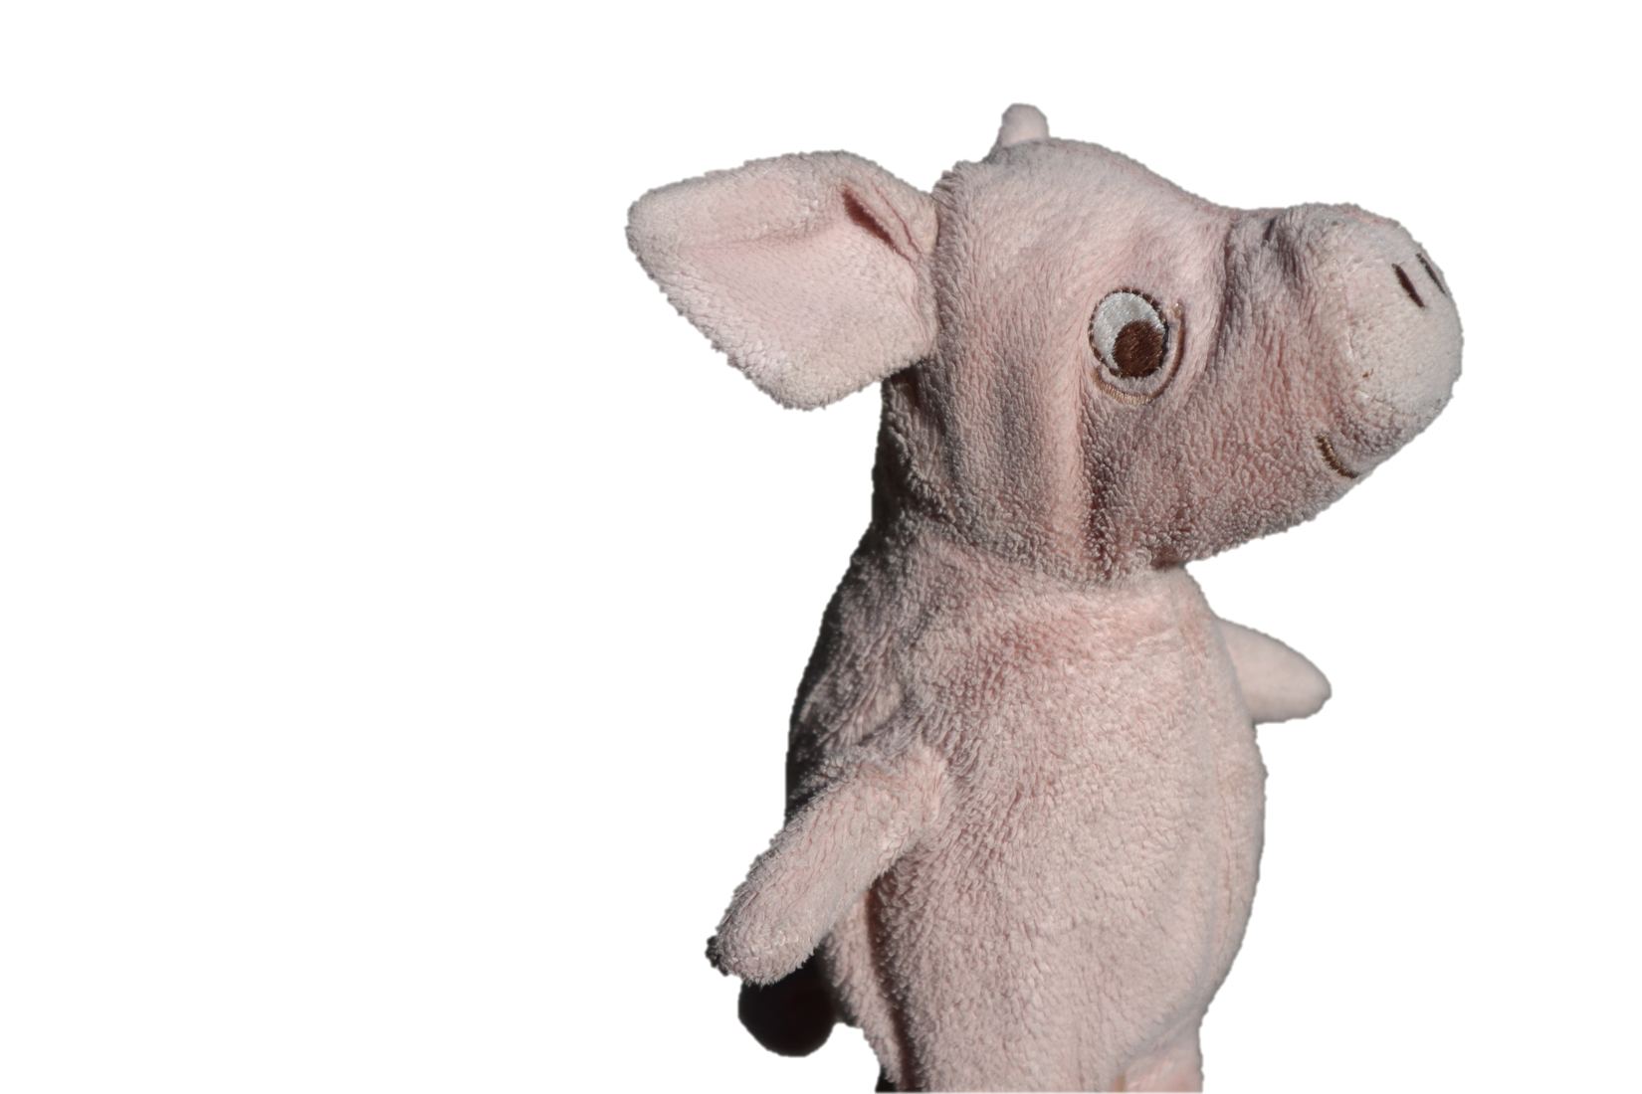
CONTEXT
目的
架構（資料來源）
分析結果
總結
心心的側面

Slide 3
目的
『我是心心，我要發財><』

Slide 4

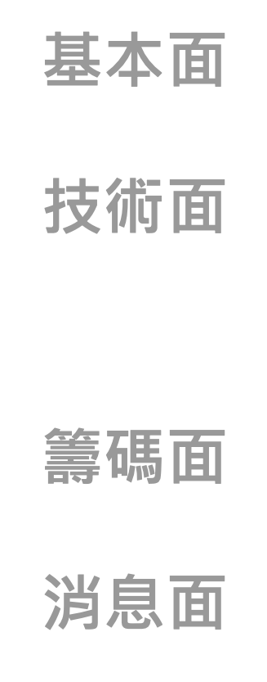
報告目的
1.驗證假設：消息面會影響股價。
2.試圖搜集財金新聞以預測股價。
3.了解散戶相對於法人，會不會影響更多。

Slide 5
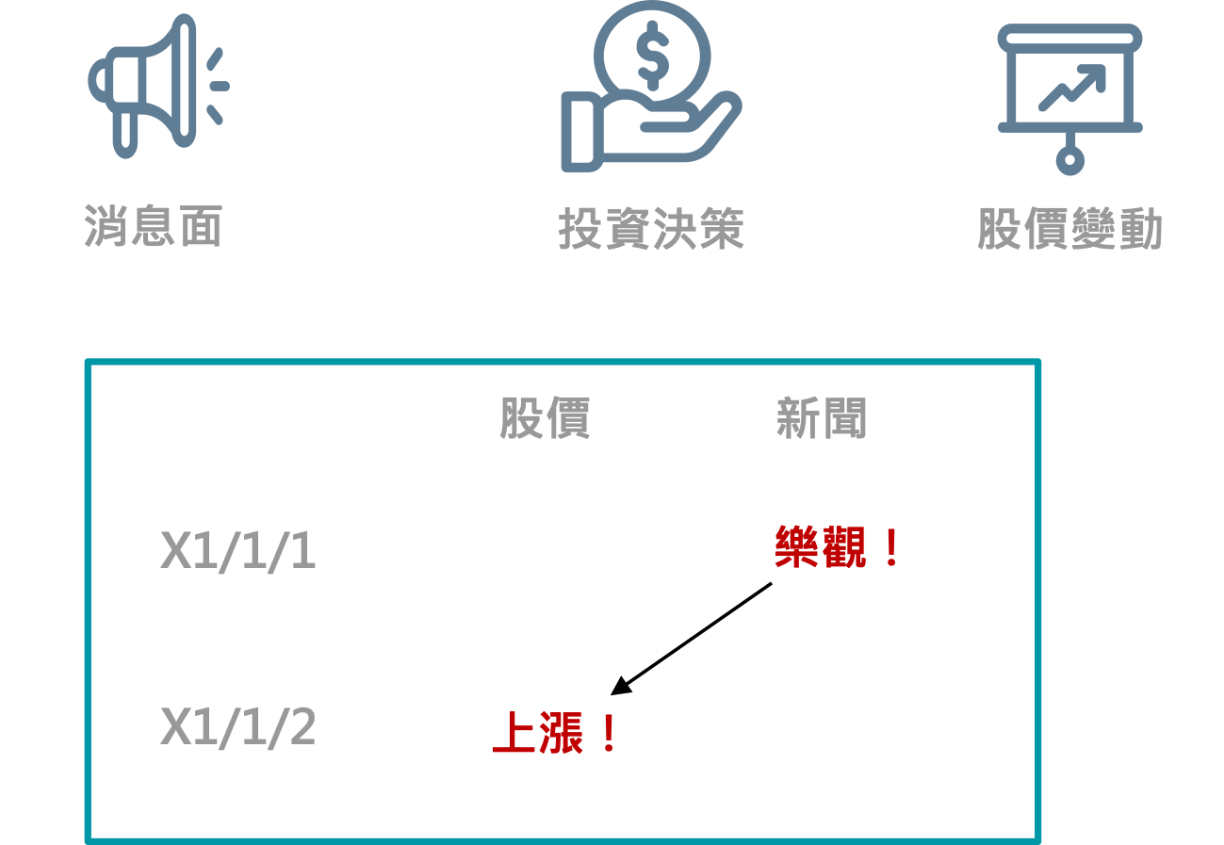

報告目的
用後一天的股價給予前一天的新聞標籤，並尋找新聞中的特徵，進行機器學習並計算accuracy。
分為整體和散戶進行分析。

Slide 6
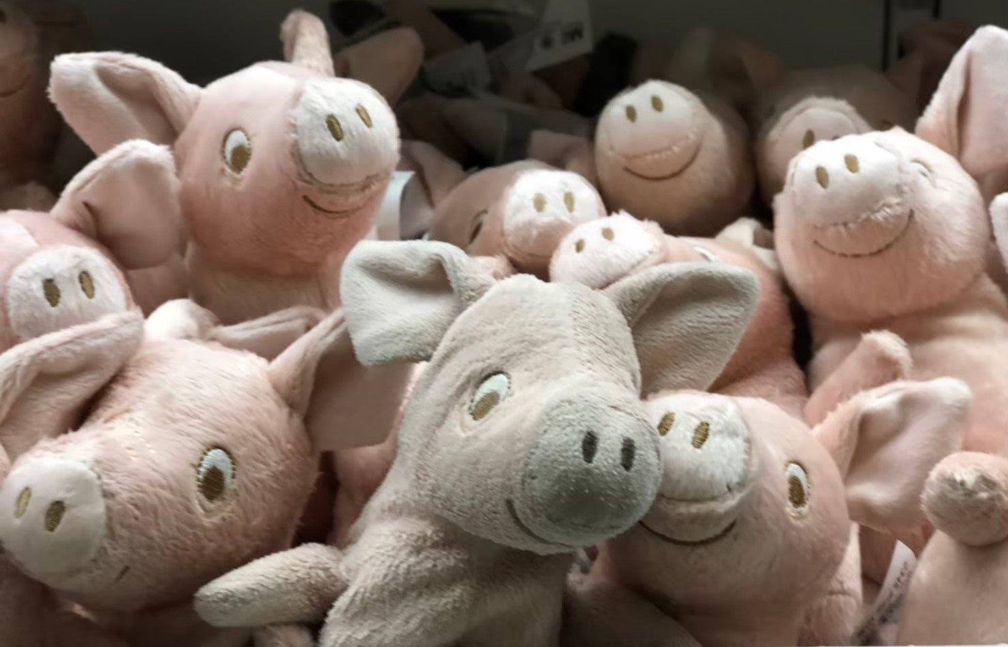
報告架構/來源
『跟資料一樣多的心心海』

Slide 7

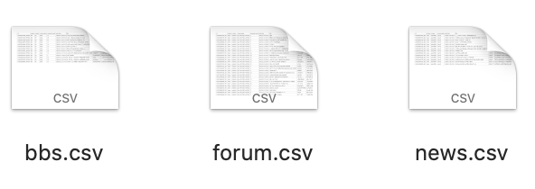






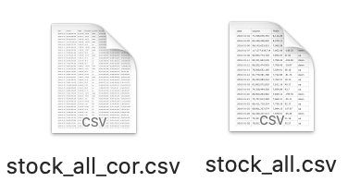
報告架構
BBS
YAHOO
MOBILE01
每日市場成交資訊
給予評價
三大法人買賣金額統計表

Slide 8
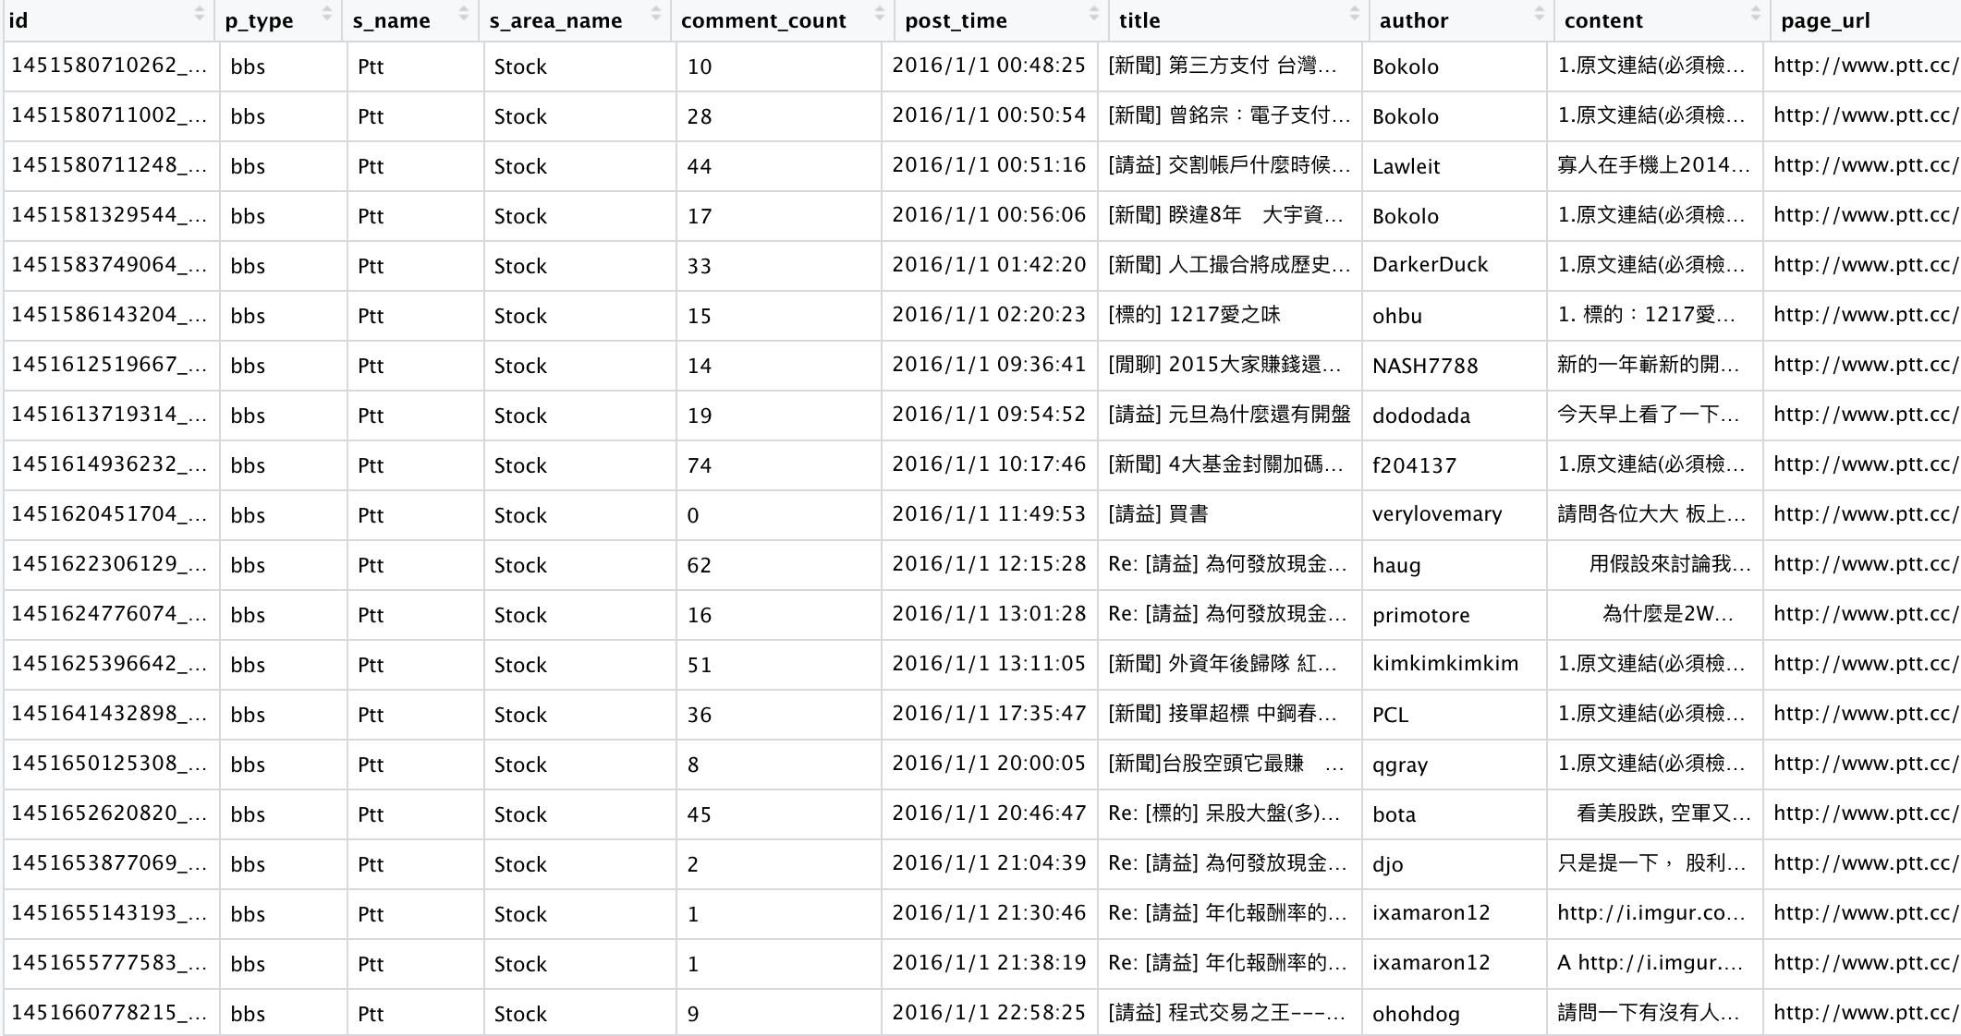
報告架構（資料截圖）
bbs_raw

Slide 9
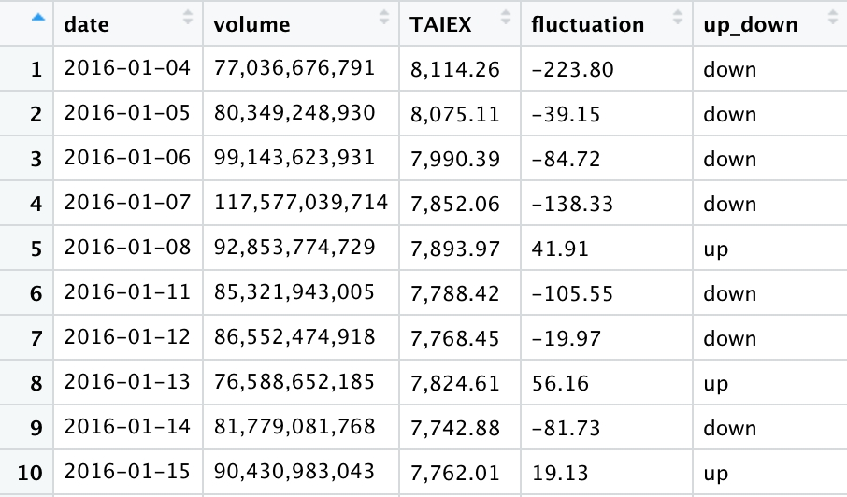
報告架構（資料截圖）
stock_all.csv 全體
評價方法： 今天 - 昨天 >= 1% up 今天 - 昨天 <= -1% down 沒有太大變動 flat

Slide 10
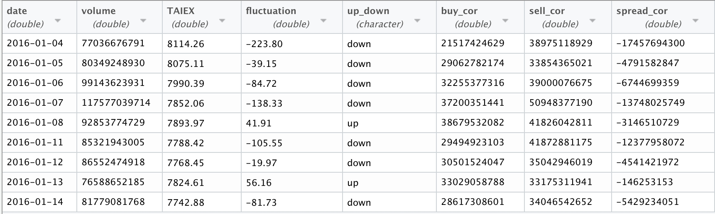
報告架構（資料截圖）
stock_all_cor.csv 法人
散戶 = 全部 - 法人
用散戶的買賣差額判斷散戶對於未來的想法
假設散戶買進>賣出，代表散戶覺得未來會漲
評價：散戶買賣超/大盤交易量，以1%作為上升下降的標準，在+- 1%以內則為flat。

Slide 11


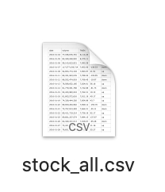
報告架構
X3
Raw data
bind & select
All news
date
news_id
content
df

Slide 12
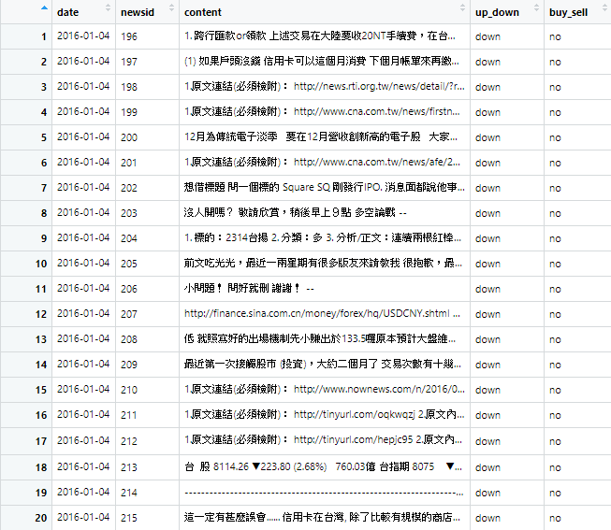
報告架構（資料截圖）
data_frame
buy_sell 是散戶決策，no代表（散戶買賣/超大盤交易量）在+- 1% 之間

Slide 13


報告架構
Class
Method
Train set
jiebaR
df
unnested.df
Test set
bind
Feature selection
feature_bind
Entropy
high/mid frequency words
Lexicon

Slide 14


報告架構
Multinomial regression
Compute
accuracy
Everything
每天
每則

Slide 15

分析結果
『聖誕也要性感』

Slide 16
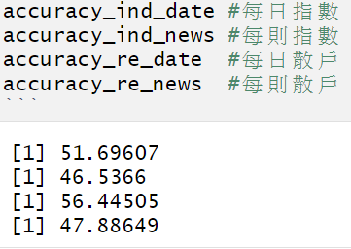
分析結果
使用多項回歸，得到的結果如圖：

Slide 17

分析結果
整體的準確度不高，有三種解釋： a.與消息面無關 b.與消息面有關但不是唯一因素 c.變數或是機器學習的挑選
但散戶的準確度相對於大盤而言比較高，所以可能不是解釋a
因為準確度不高，所以不太能拿來預測未來股價
『沒辦法發財了...』

Slide 18
改進結果的方向
爬更多的新聞網站，得到更全面的消息面資料
改分析台指期未平倉口數
用更新潮的方法，ex: BERT
『努力就有希望！』

Slide 19






總結
研究過程：
新聞
train
df
MR
regression
買賣統計
test
三種feature
Accuracy
2. 精準度約在50%上下，果然發大財不容易啊QQ

Slide 20
-The End-

